Slide 1
Функции

Slide 2
Функция
именованная группа операторов, позволяющая выполнять некоторую поцедуру многократно
может быть описана указанием имени и входящих аргументов
предотвращает программирование методом copy/paste

Slide 3
Функции функции:
максимизация многократности использования кода
процедурная декомпозиция
минимизация избыточности

Slide 4
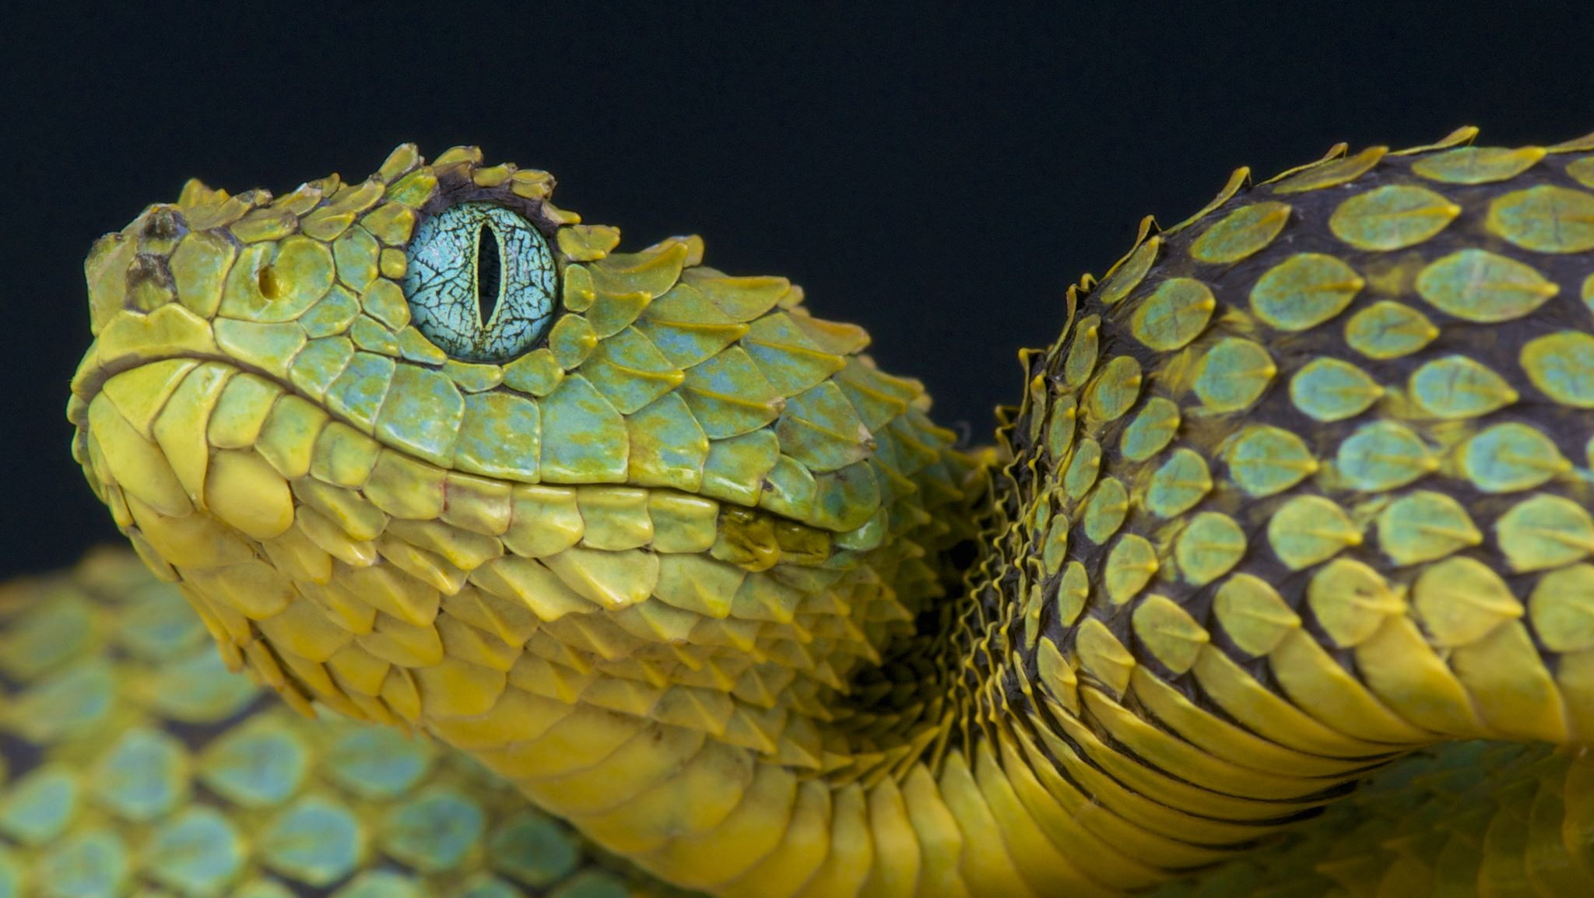
Встроенные функции

Slide 5

Формат написания новой функции
def func_name(arg1, … , argN): operators
…
return value

Slide 6
Разбор формата:
def это оператор, функции не существует, пока он не будет выполнен
любая функция это объект, имя функции – ссылка на объект
аргументы передаются по ссылкам
в общем случае аргументы передаются по позиции
необязательный оператор return заканчивает выполнение функции и возвращает некий результат
функция всегда возвращает объект, если return отсутствует или вызывается без операнда, то функция вернёт объект типа None

Slide 7
«Правильное» произведение

Slide 8
Динамическая типизация и полиморфизм

Slide 9
Сортировка списка рандомом

